Slide 1

NHIỆT LIỆT CHÀO MỪNG
CÁC QUÝ THẦY CÔ VỀ DỰ GIỜ THĂM LỚP
Giáo viên: Nguyễn Thị Thuý
Năm sinh: 1984
Trường: Tiểu học Hiệp Hòa

Slide 2
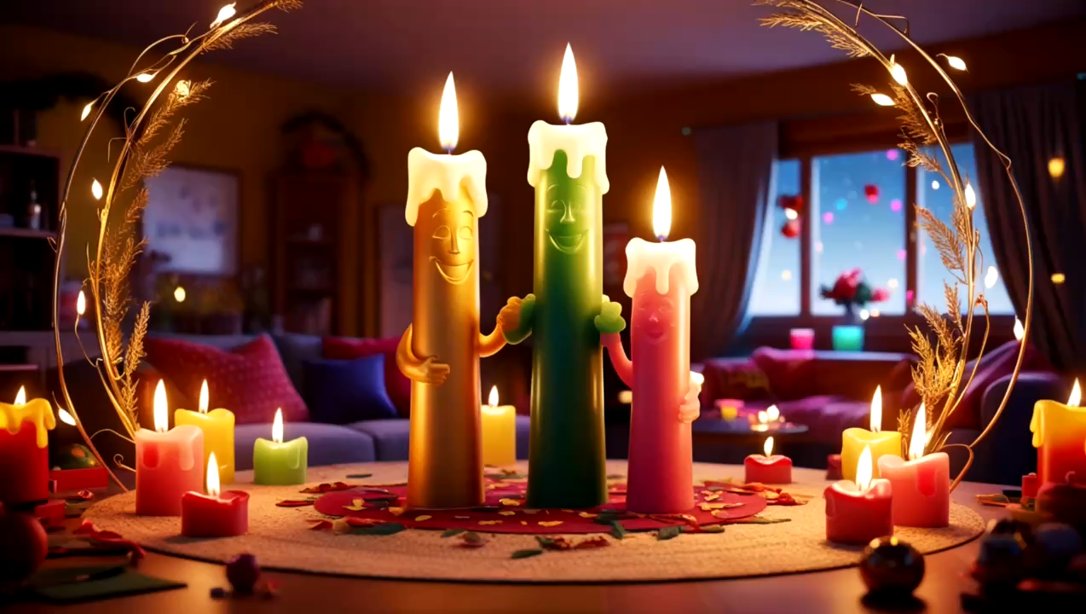

Slide 3
1. Tìm từ chỉ đặc điểm có trong đoạn thơ dưới đây
Có một giờ Văn như thế
Lớp em im phắc lặng nghe
Bài “Mẹ vắng nhà ngày bão”
Cô giảng miệt mài say mê.
Ai cũng nghĩ đến mẹ mình
Dịu dàng, đảm đang, tần tảo
Ai cũng thương thương bố mình
Vụng về chăm con ngày bão.
(Nguyễn Thị Mai)

Slide 4
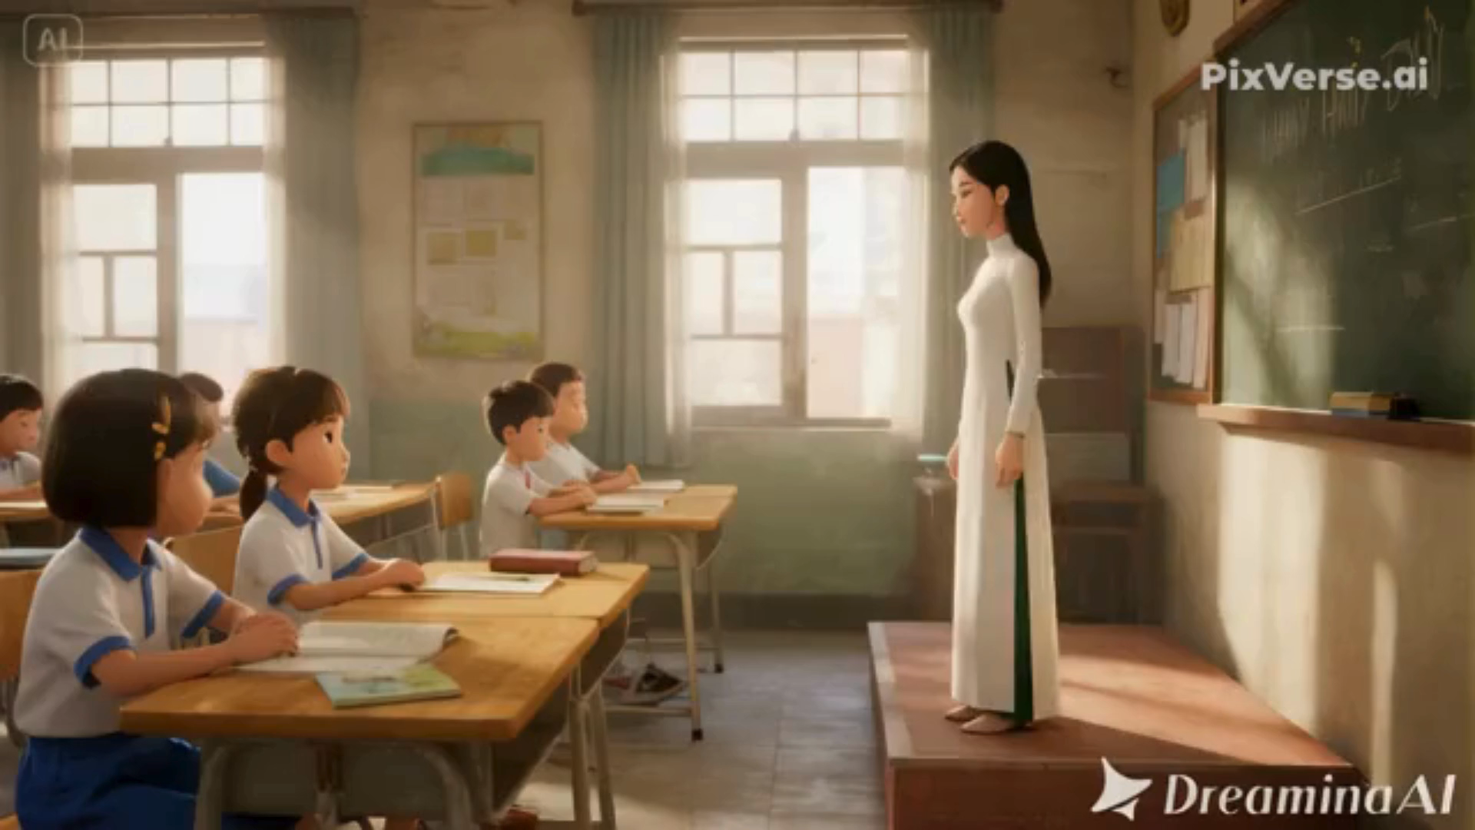

Slide 5
1. Tìm từ chỉ đặc điểm có trong đoạn thơ dưới đây
Có một giờ Văn như thế
Lớp em im phắc lặng nghe
Bài “Mẹ vắng nhà ngày bão”
Cô giảng miệt mài say mê.
Ai cũng nghĩ đến mẹ mình
Dịu dàng, đảm đang, tần tảo
Ai cũng thương thương bố mình
Vụng về chăm con ngày bão.
(Nguyễn Thị Mai)
Những từ đặc điểm trong đoạn thơ:
Dịu dàng, đảm đang,
tần tảo, vụng về

Slide 6


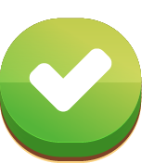




2. Mỗi câu sau thuộc kiểu câu nào?
Chị cắm cúi viết thêm vào tấm thiệp.
A
B
$$Câu kể$$
$$Câu hỏi$$
C
D
$$Câu cảm$$
$$Câu khiến$$

Slide 7
2. Mỗi câu sau thuộc kiểu câu nào?
A, bố rất đẹp trai nữa ạ!
A
B
$$Câu kể$$
$$Câu hỏi$$
C
D
$$Câu cảm$$
$$Câu khiến$$

Slide 8
2. Mỗi câu sau thuộc kiểu câu nào?
Chị xoá dòng ‘‘Nấu ăn không ngon” đi chị!
A
B
$$Câu kể$$
$$Câu hỏi$$
C
D
$$Câu cảm$$
$$Câu khiến$$

Slide 9


Ghép mỗi câu sau với kiểu câu thích hợp:
Bài 2
Chị xóa dòng “Nấu ăn không ngon” đi chị!
Câu kể
A, bố rất đẹp trai nữa ạ!
Câu cảm
Chị cắm cúi viết thêm vào tấm thiệp.
Câu khiến

Slide 10
3. Nêu dấu hiệu nhận biết câu khiến
Chị xóa dòng “Nấu ăn không ngon” đi chị !
Câu khiến
Mục đích nói: dùng để nêu mong muốn, yêu cầu, đề nghị
Dấu câu: dấu chấm than
Có từ: đi

Slide 11
3. Nêu dấu hiệu nhận biết câu khiến
- Mục đích nói: dùng để nêu mong muốn, yêu cầu, đề nghị
- Dấu câu: dấu chấm than
- Có từ: chớ, đừng, nhé, đi, thôi, nào….

Slide 12
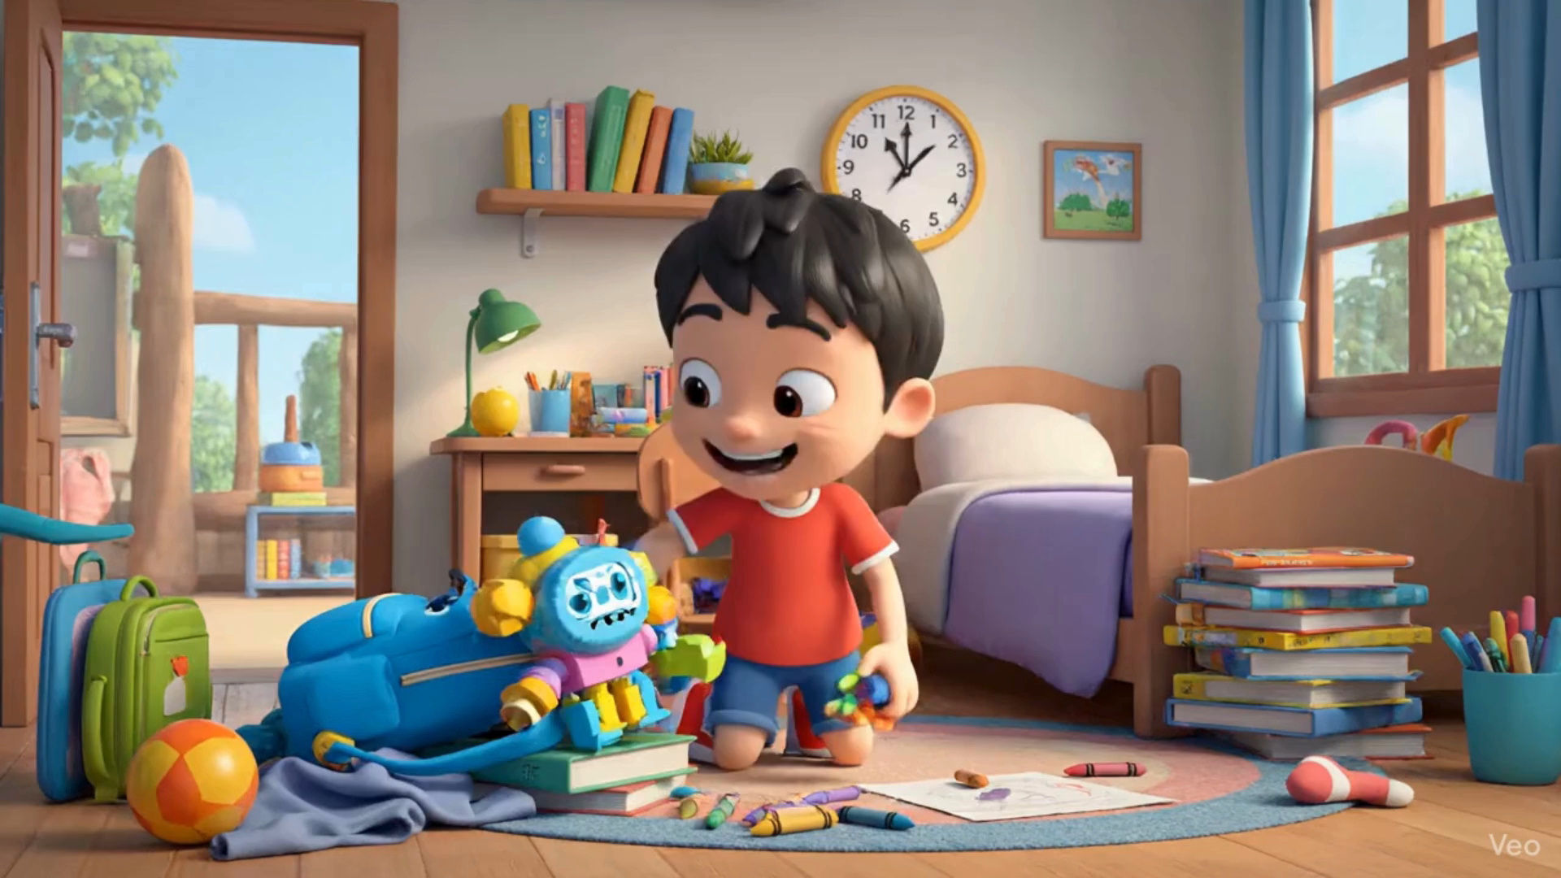

Slide 13
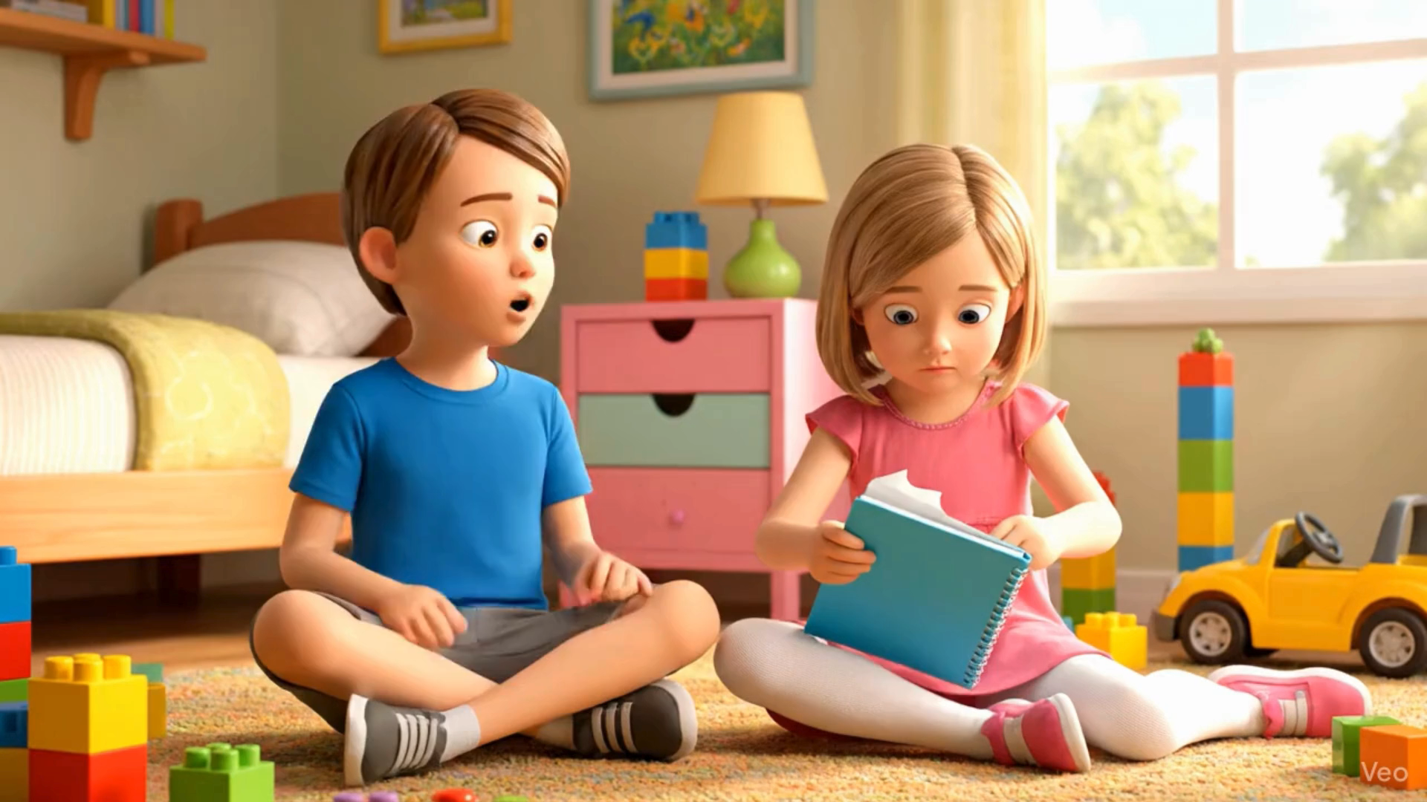

Slide 14
* Bài 4. Sử dụng các từ hãy, đứng, chớ, đi, thôi, nào, nhé để đặt câu khiến trong mỗi tình huống dưới đây:
Tình huống | Câu khiến
a. Nhờ người thân hướng dẫn làm bưu thiếp
b. Muốn các em nhỏ trật tự khi xem phim trong rạp
c. Muốn bố mẹ cho về thăm quê
d. Muốn bố mua cho cuốn truyện mình thích
Chị hướng dẫn em làm bưu thiếp đi!
Phim đang chiếu, các em hãy trật tự đi nào!
Mẹ ơi, mẹ cho con về thăm quê đi!
Bố mua cho con cuốn truyện cổ tích Việt Nam bố nhé!

